Slide 1




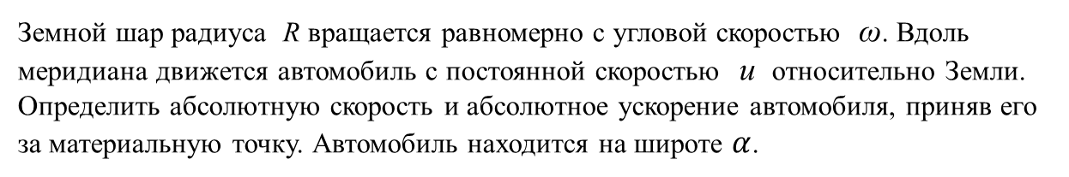

5.38(К)
МГТУ им. Н.Э. Баумана
Земной шар радиуса R вращается равномерно с угловой скоростью ω. Вдоль меридиана движется автомобиль с постоянной скоростью u относительно Земли. Определить абсолютную скорость и абсолютное ускорение автомобиля, приняв его за материальную точку. Автомобиль находится на широте $α$.
Решение.
Свяжем подвижную систему координат с Землей.
z
Относительная траектория
Тогда переносное движение – вращательное c угловой скоростью $ω_{e}=ω$.
Относительная траектория – окружность радиуса R.
$${\overline{v}}_{e}$$
h
По теореме о сложении скоростей:
O
$$α$$
$${\overline{v}}_{A}$$
Относительная скорость
$$\overline{u}$$
Переносная скорость направлена по касательной к параллели и равна:
x
y
Поскольку переносная и относительная скорости ортогональны, то:

Slide 2





Пример1
МГТУ им. Н.Э. Баумана
По теореме о сложении ускорений:
Относительная траектория окружность, поэтому:
относительная скорость постоянная $⇒$
z
$${\overline{a}}_{к}$$
h
Переносное движение вращательное, поэтому:
переносная угловая скорость постоянная $⇒$
O
$$α$$
$$\overline{u}$$
x
y

Slide 3


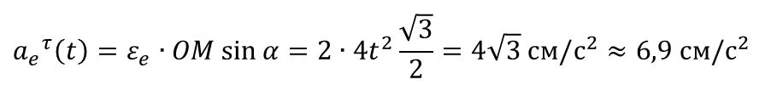






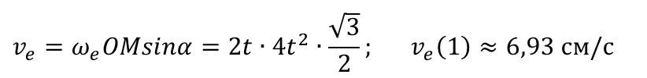


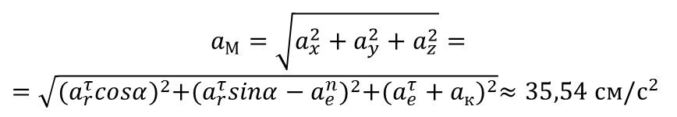

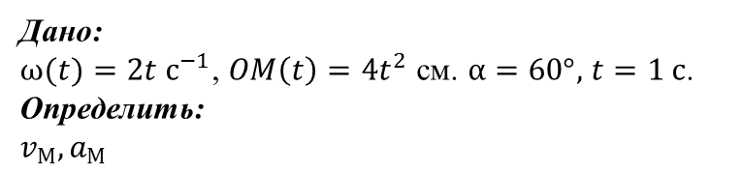



МГТУ им. Н.Э. Баумана
Дано:
$ω(t)=2t с^{−1}$, $OM\left(t\right)=4t^{2}$ см. $α=60°,$ $t=1 с$.
Определить:
$$v_{М}{,a}_{М}$$
y
$${\overline{v}}_{r}$$
Относительная траектория
$${\overline{a}}_{r}^{τ}$$
$${\overline{a}}_{e}^{τ}$$
M
$${\overline{v}}_{e}$$
Решение.
Относительное движение – вдоль радиуса
$$v_{r}=\dot{OM}=8t; v_{r}\left(1\right)=8 см/с$$
$${\overline{a}}_{к}^{}$$
$${\overline{a}}_{e}^{n}$$
O
Переносное движение – вращение относительно оси $O_{1}O_{2}$
$$α$$
x
$$v_{e}=ω_{e}OMsinα=2t∙4t^{2}∙\frac{\sqrt{3}}{2}; v_{e}\left(1\right)≈6,93 см/с$$
$$ω_{e}$$
z
$v_{M}=\sqrt{v_{r}^{2}+v_{e}^{2}}≈10,58$ см/с
$$a_{r}^{τ}=\ddot{OM}=8 см/с^{2}$$
${a_{e}}^{n}\left(t\right)=ω_{e}^{2}OM\sin{α}=4t^{2}∙4t^{2}\frac{\sqrt{3}}{2}=8\sqrt{3}$ $см/с^{2}≈13,86 см/с^{2}$
$$ε_{ez}=\dot{ω_{e}}=2 рад/с^{2}$$
$$a_{М}=\sqrt{a_{x}^{2}+a_{y}^{2}+a_{z}^{2}}=$$
$=\sqrt{{(a_{r}^{τ}cosα)}^{2}+{(a_{r}^{τ}sinα−a_{e}^{n})}^{2}+{(a_{e}^{τ}+a_{к})}^{2}}≈35,54$ $см/с^{2}$
$${a_{e}}^{τ}\left(t\right)=ε_{e}∙OM\sin{α}=2∙4t^{2}\frac{\sqrt{3}}{2}=4\sqrt{3} см/с^{2}≈6,9 см/с^{2}$$
$${\overline{a}}_{к}=2{\overline{ω}}_{e}×{\overline{v}}_{r};$$
$a_{к}=2ω_{e}∙$ $v_{r}\sin{α}=2∙2t∙8t∙\frac{\sqrt{3}}{2}≈27,71 см/с^{2}$

Slide 4




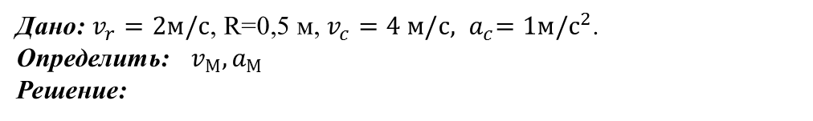

















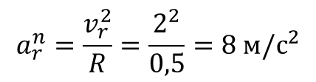






МГТУ им. Н.Э. Баумана
Дано: $v_{r}=2м/с$, R=0,5 м, $v_{c}=4 м/с,$ ${ a}_{c}=1м/с^{2}$.
Определить: $v_{М}{,a}_{М}$
Решение:
$${\overline{a}}_{C}$$
$${\overline{a}}_{r}^{n}$$
$${\overline{a}}_{MC}^{τ}$$
M
$${\overline{v}}_{r}$$
Переносное движение – плоское (качение колеса).
$ω_{e}=\frac{v_{C}}{R}=\frac{4}{0,5}=8 рад/с$ ,
$ε_{e}=\frac{a_{C}^{τ}}{R}=\frac{1}{0,5}=2 рад/с^{2}$
$${\overline{a}}_{r}^{n}$$
$${\overline{v}}_{e}$$
$${\overline{a}}_{MC}^{n}$$
$${\overline{a}}_{MC}^{n}$$
Относительная траектория – окружность.
${\overline{v}}_{M}={\overline{v}}_{r}+{\overline{v}}_{e}$
$${\overline{a}}_{к}$$
$$ω_{e}$$
$$ε_{e}$$
$v_{e}=ω_{e}MP=8 м/с$ ,
$${\overline{a}}_{MC}^{τ}$$
C
$${\overline{a}}_{C}$$
$${\overline{v}}_{C}$$
$$v_{M}=v_{r}+v_{e}=2+8=10 м/с$$
$${\overline{a}}_{M}={\overline{a}}_{r}+{\overline{a}}_{e}+{\overline{a}}_{к}$$
$${\overline{a}}_{к}$$
Относительная траектория
$${\overline{a}}_{M}={\overline{a}}_{r}^{n}+{\overline{a}}_{r}^{τ}+{({\overline{a}}_{C}+{\overline{a}}_{MC}^{n}+{\overline{a}}_{MC}^{τ})}_{e}+{\overline{a}}_{к}$$
$${\overline{a}}_{M}$$
P
$$a_{r}^{n}=\frac{v_{r}^{2}}{R}=\frac{2^{2}}{0,5}=8 м/с^{2}$$
$a_{r}^{τ}=0$,
$$a_{MC}^{τ}=ε_{e}R=1 м/с^{2}$$
$$a_{MC}^{n}={ω_{e}}^{2}R=32 м/с^{2}$$
$$a_{к}=2ωR=2·8·2=32 м/с^{2}$$
$a_{M}=\sqrt{{(a_{r}^{n}+a_{MC}^{n}+a_{к})}^{2}+{({ a}_{c}+a_{MC}^{τ})}^{2}}≈72,03$ $м/с^{2}$

